Slide 1

Inspelen op Innovaties
Keuzedeel Dienstverlener Breed
Thema 2 Kijk op het heden

Slide 2
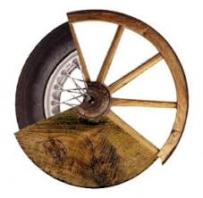
Programma
Terugblik
Thema 2 Kijk op het heden
Hedendaagse innovaties
De geschiedenis van hedendaagse innovaties
Portfolio opdracht 3
Afronding

Slide 3

Terugblik
Alles terug te vinden in de WIKI/ PORTAL
Portfolio opdracht 2: Tijdbalk en reclameposter
Digitale portfolio: Filmpje en reclameposter

Slide 4







Thema 1: Kijk op het heden
Waar besteed jij de meeste tijd aan?

Slide 5
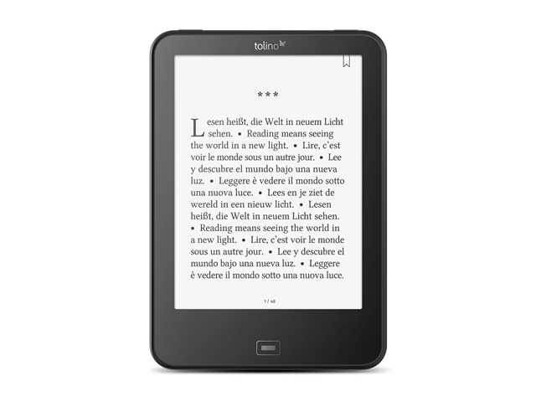



Hedendaagse Innovaties en hun geschiedenis

Slide 6
Geschiedenis….

Slide 7
Portfolio opdracht 3

Slide 8
Portfolio opdracht 3

Slide 9
Afronding
Controleren: Heeft de docent de link naar jouw digitale portfolio?
Vooruitblik: Tentoonstelling inrichten

